Slide 1
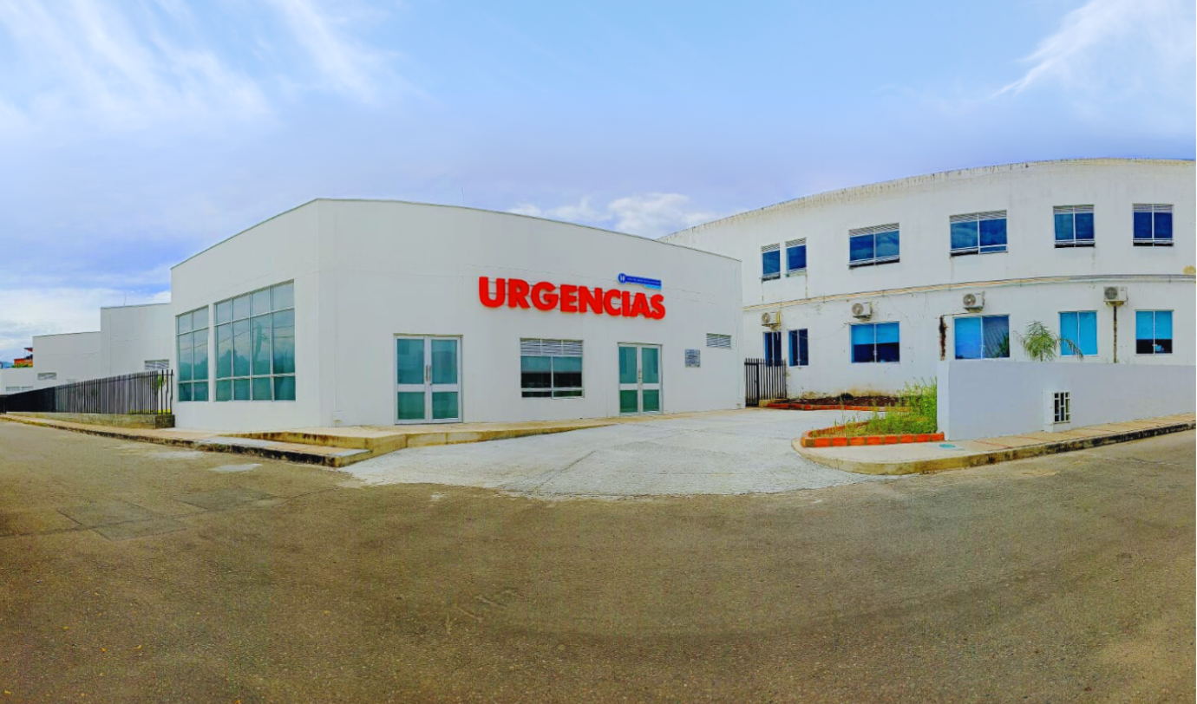





INDUCCIÓN
POR: SANDA SILVA Y PAULA RAMREZ

Slide 2
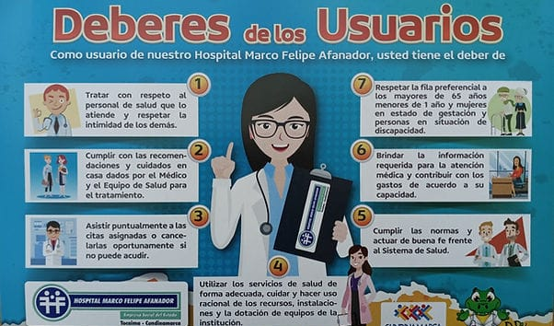

DEBERES Y DERECHOS DE LOS USUARIOS

Slide 3
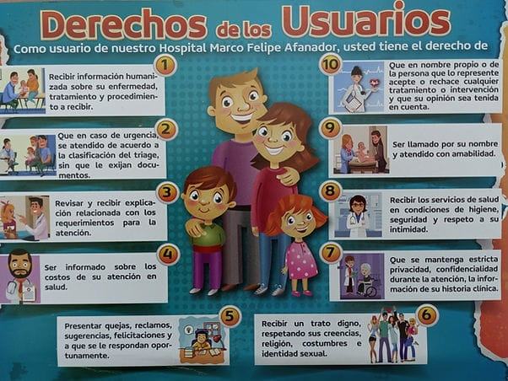
DEBERES Y DERECHOS DE LOS USUARIOS

Slide 4
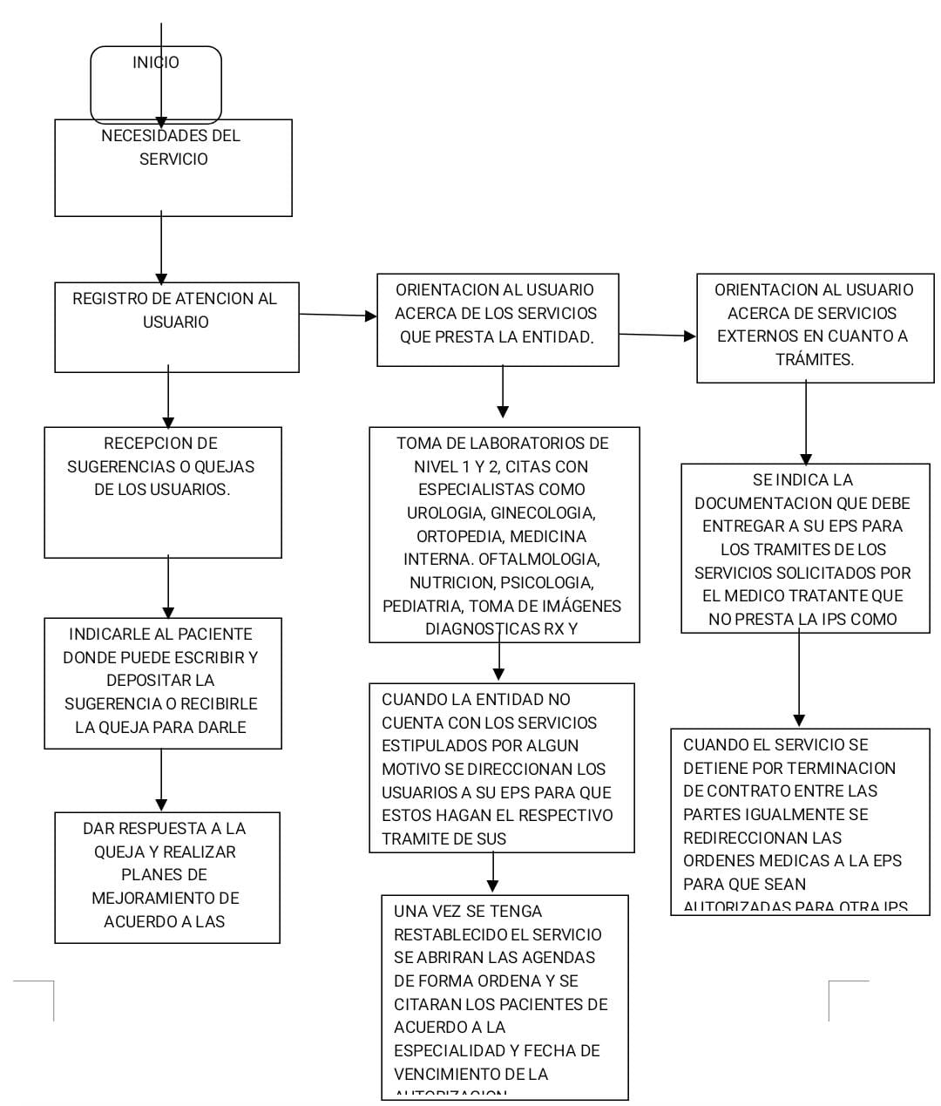
FLUJOGRAMA DE ATENCIÓN AL USUARIO.

Slide 5
ENFOQUE DIFERENCIAL
El enfoque diferencial es un desarrollo progresivo del principio de igualdad y no discriminación. Aunque todas las personas son iguales ante ley, esta afecta de manera diferente a cada una, de acuerdo con su condición de clase, género, grupo étnico, edad, salud física o mental y orientación sexual. Por lo anterior, para que la igualdad sea efectiva, el reconocimiento, el respeto, la protección, la garantía de derechos y el trato deben estar acordes con las particularidades propias de cada individuo

Slide 6
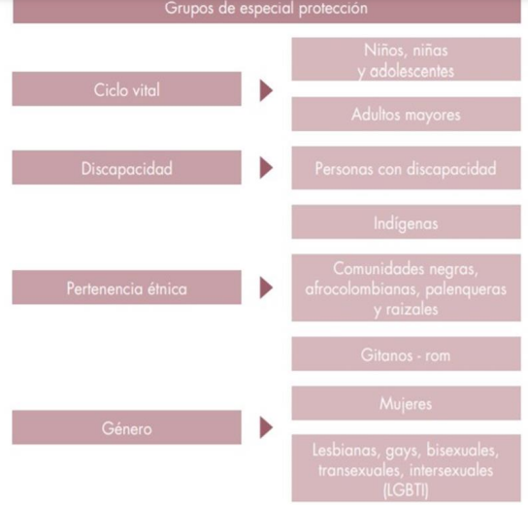

Slide 7
OBJETIVO
Asegurar que todas las personas tengan las mismas oportunidades, y la posibilidad real y efectiva de acceder, participar, relacionarse y disfrutar de un bien servicio o ambiente, junto con los demás ciudadanos, sin ninguna limitación o restricción, mediante acciones concretas que ayuden a mejorar la calidad de vida de las personas con enfoque Diferencial.
Favorecer a personas o grupos con algún tipo de enfoque diferencial, con el fin de eliminar o reducir las desigualdades y barreras de tipo actitudinal, social, cultural o económico que los afectan.
Promover condiciones de igualdad en el proceso comunicativo a través de un medio cálido y humanizado.
RESPONSABLES DEL CUMPLIMIENTO: Todos los funcionarios contratados por la ESE y sus unidades funcionales.

Slide 8
¿CÓMO BRINDAR ATENCIÓN DESDE EL ENFOQUE DIFERENCIAL?
Promover la no-discriminación en el ejercicio de los derechos, la inclusión social y el acceso equitativo a los recursos y los servicios de salud.
Reconocer las vulnerabilidades y necesidades particulares de cada grupo particular y actuar sobre ellas.
Promover el acceso en forma equitativa a la toma de decisiones, a la participación y a la organización.
Realizar acciones positivas para desarrollar la autoestima y la autonomía de las personas, con particular énfasis en aquellas que pertenecen a los grupos tradicionalmente subordinados.

Slide 9
Eliminar los estereotipos que obstaculicen el libre ejercicio de los Derechos y la inclusión social.
Se debe preguntar al usuario de estas poblaciones de manera cortes y respetuosa si tiene dudas frente a los servicios de salud, para confirmar si nuestra orientación fue oportuna, eficaz y efectiva. No olvidemos que muchas de estas personas pueden tener prevención o temor a preguntar.
Se debe evitar al máximo generar lazos de asistencialismo o paternalismo con los usuarios y restrinjamos la entrega de alimentos, ropa o dinero.
El encontrarse en condición de desplazamiento no es una decisión ni una opción de vida, es una condición adquirida como consecuencia del conflicto armado.
Antes de prestar la atención a los usuarios se debe indagar si pertenecen a población Indígena, Afro Colombiana o raizales (nativos de San Andrés, Providencias y Santa Catalina), campesinos del casco rural o urbano, pues esto genera unos comportamientos específicos debido a sus creencias y costumbres.

Slide 10
No realicemos comentarios relacionados con la situación de los usuarios o con las diferentes medidas adoptadas por el gobierno para dar respuesta a sus necesidades.
No olvidemos que las personas legalmente consideradas como población con enfoque diferencial están en situación de vulnerabilidad e inequidad dentro de la sociedad, ya sea por motivos económicos, políticos o socio-culturales, y que nuestro deber como seres humanos y funcionarios públicos es garantizar que todos los ciudadanos tengan la posibilidad de ejercer sus derechos evitando re-victimizarlos.

Slide 11
GRACIAS

